Slide 1
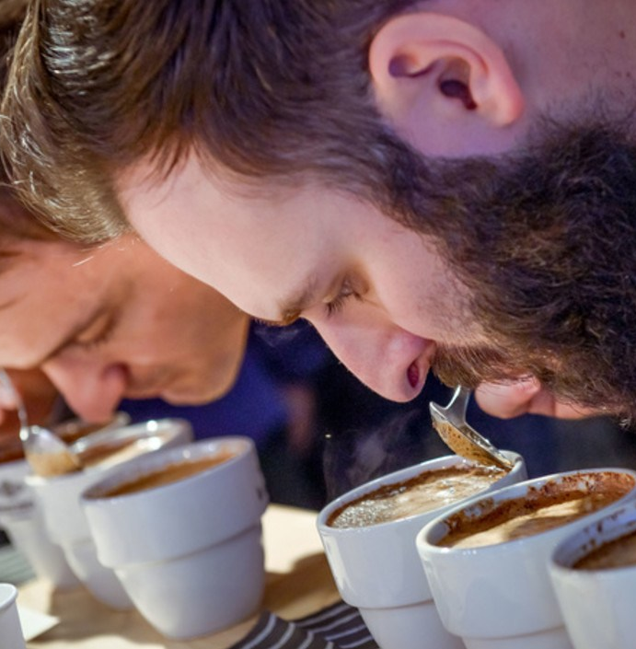
Łyk kawy… Tylko jakiej?

Slide 2
Temat: Łyk kawy… Tylko jakiej?
Nauczyciel prowadzący: Anna Trzcińska
Miejsce i termin: zajęcia online dla ZSS nr 78 w IPCZD, listopad 2020 r.
Grupa: starsza wychowanków
Kompetencje kluczowe: porozumiewanie się w języku ojczystym, umiejętność uczenia się, społeczne i obywatelskie, świadomość i ekspresja kulturowa, naukowe.
Cele ogólne: zwrócenie uwagi na piękno i różnice otaczającego nas świata, rozwijanie poczucia estetyki i wrażliwości, rozwijanie zainteresowań związanych z kulturą innego narodu europejskiego, pobudzanie aktywności pacjentów, budowanie i wzmacnianie relacji z rodzicami, doskonalenie umiejętności pracy zdalnej.
Cele szczegółowe: poznanie włoskich rodzajów kawy, pobudzanie aktywności umysłowej, stymulowanie koncentracji i uwagi, rozwijanie zainteresowań kulturowych.
Cele terapeutyczne: łagodzenie napięć emocjonalnych związanych z leczeniem oraz z pobytem w szpitalu poprzez udział w zajęciach, rozpoznawanie swoich mocnych stron, rozwijanie szacunku do innych kultur i siebie, dostarczanie pozytywnych treści o sobie, budowanie poczucia bezpieczeństwa, szacunku i zaufania

Slide 3
Metody: podająca – objaśnienia, polecenia.
Środki dydaktyczne: prezentacja PowerPoint, linki: https://www.sorsidicaffe.it/i-tipi-di-caffe (dostęp: 17.11.2020), zdjęcia: https://www.giornaledelcaffe.it/wp-content/uploads/2018/11/Degustazione-di-caffe.jpg, https://i1.wp.com/grandenapoli.it/wp-content/uploads/2015/05/tazza-di-caffe.jpg?resize=800%2C385&ssl=1, https://www.bresciaatavola.it/wp-content/uploads/bresciaatavola.it/2018/04/Tazzina-di-caff%C3%A8-espresso.jpg, https://upload.wikimedia.org/wikipedia/commons/4/41/Espresso_BW_1.jpg, https://www.giornaledelcaffe.it/wp-content/uploads/2018/12/caff%C3%A8-filtro-3-1024x683.jpg, http://4.bp.blogspot.com/-xmaadwIDWe4/U-O9gPm6_-I/AAAAAAAAeac/4VAn_-LwwSM/s1600/ristretto.jpg, https://www.protocolo.org/extfiles/i-10355-cG.31085.1.jpg.pagespeed.ce.OOU-hiyTbg.jpg, https://upload.wikimedia.org/wikipedia/commons/c/c9/Espresso_macchiato_Chiang_Mai.JPG, http://2.bp.blogspot.com/-YmBC3ejPDiM/UZud-UnvrdI/AAAAAAAAL4k/r2aNqeaxGnw/s1600/1,+Caf%C3%A9+Latte+Macchiato,+cafe,+receta+de+cafe,+recetas+de+cocina,+recetas+caseras,.jpg, https://www.ricominciodaquattro.com/wp-content/uploads/2017/08/cop-caff%C3%A8.jpg, https://upload.wikimedia.org/wikipedia/commons/thumb/c/ca/Bled_%285081159596%29.jpg/219px-Bled_%285081159596%29.jpg, https://upload.wikimedia.org/wikipedia/commons/thumb/a/a3/Cappuccino_blue_table.jpg/1200px-Cappuccino_blue_table.jpg, https://upload.wikimedia.org/wikipedia/commons/thumb/7/7c/Cappuccino_Chiang_Mai.JPG/1200px-Cappuccino_Chiang_Mai.JPG, https://zero-media.s3.amazonaws.com/uploads/2015/07/caffe-tazza-d-oro-pantheon-roma-granita.jpg, https://www.giornaledelcaffe.it/wp-content/uploads/2019/11/pausa-caffe.jpg (dostęp: 17.11.2020)

Slide 4
Łyk kawy… Tylko jakiej?
Kawa stała się obecnie najbardziej lubianym i najczęściej pijanym napojem na całym świecie. Być może dlatego, że z biegiem czasu wielu kreatywnych i pomysłowych eksperymentatorów, opatentowało niezliczone gatunki i odmiany kawy. Poza prostą różnicą w mieszankach, kawa różni się także sposobem przygotowania, składnikami użytymi do wzmocnienia jej smaku oraz sposobem podania.

Slide 5
Coraz częściej, wchodząc do dowolnego baru, jesteśmy zdezorientowani ogromną liczbą różnych rodzajów kaw. Czym się kierować w wyborze, żeby nie wybierać losowo?
Poniżej postaramy się wymienić i opisać najbardziej znane i popularne rodzaje kaw. Zapraszamy! ☺

Slide 6
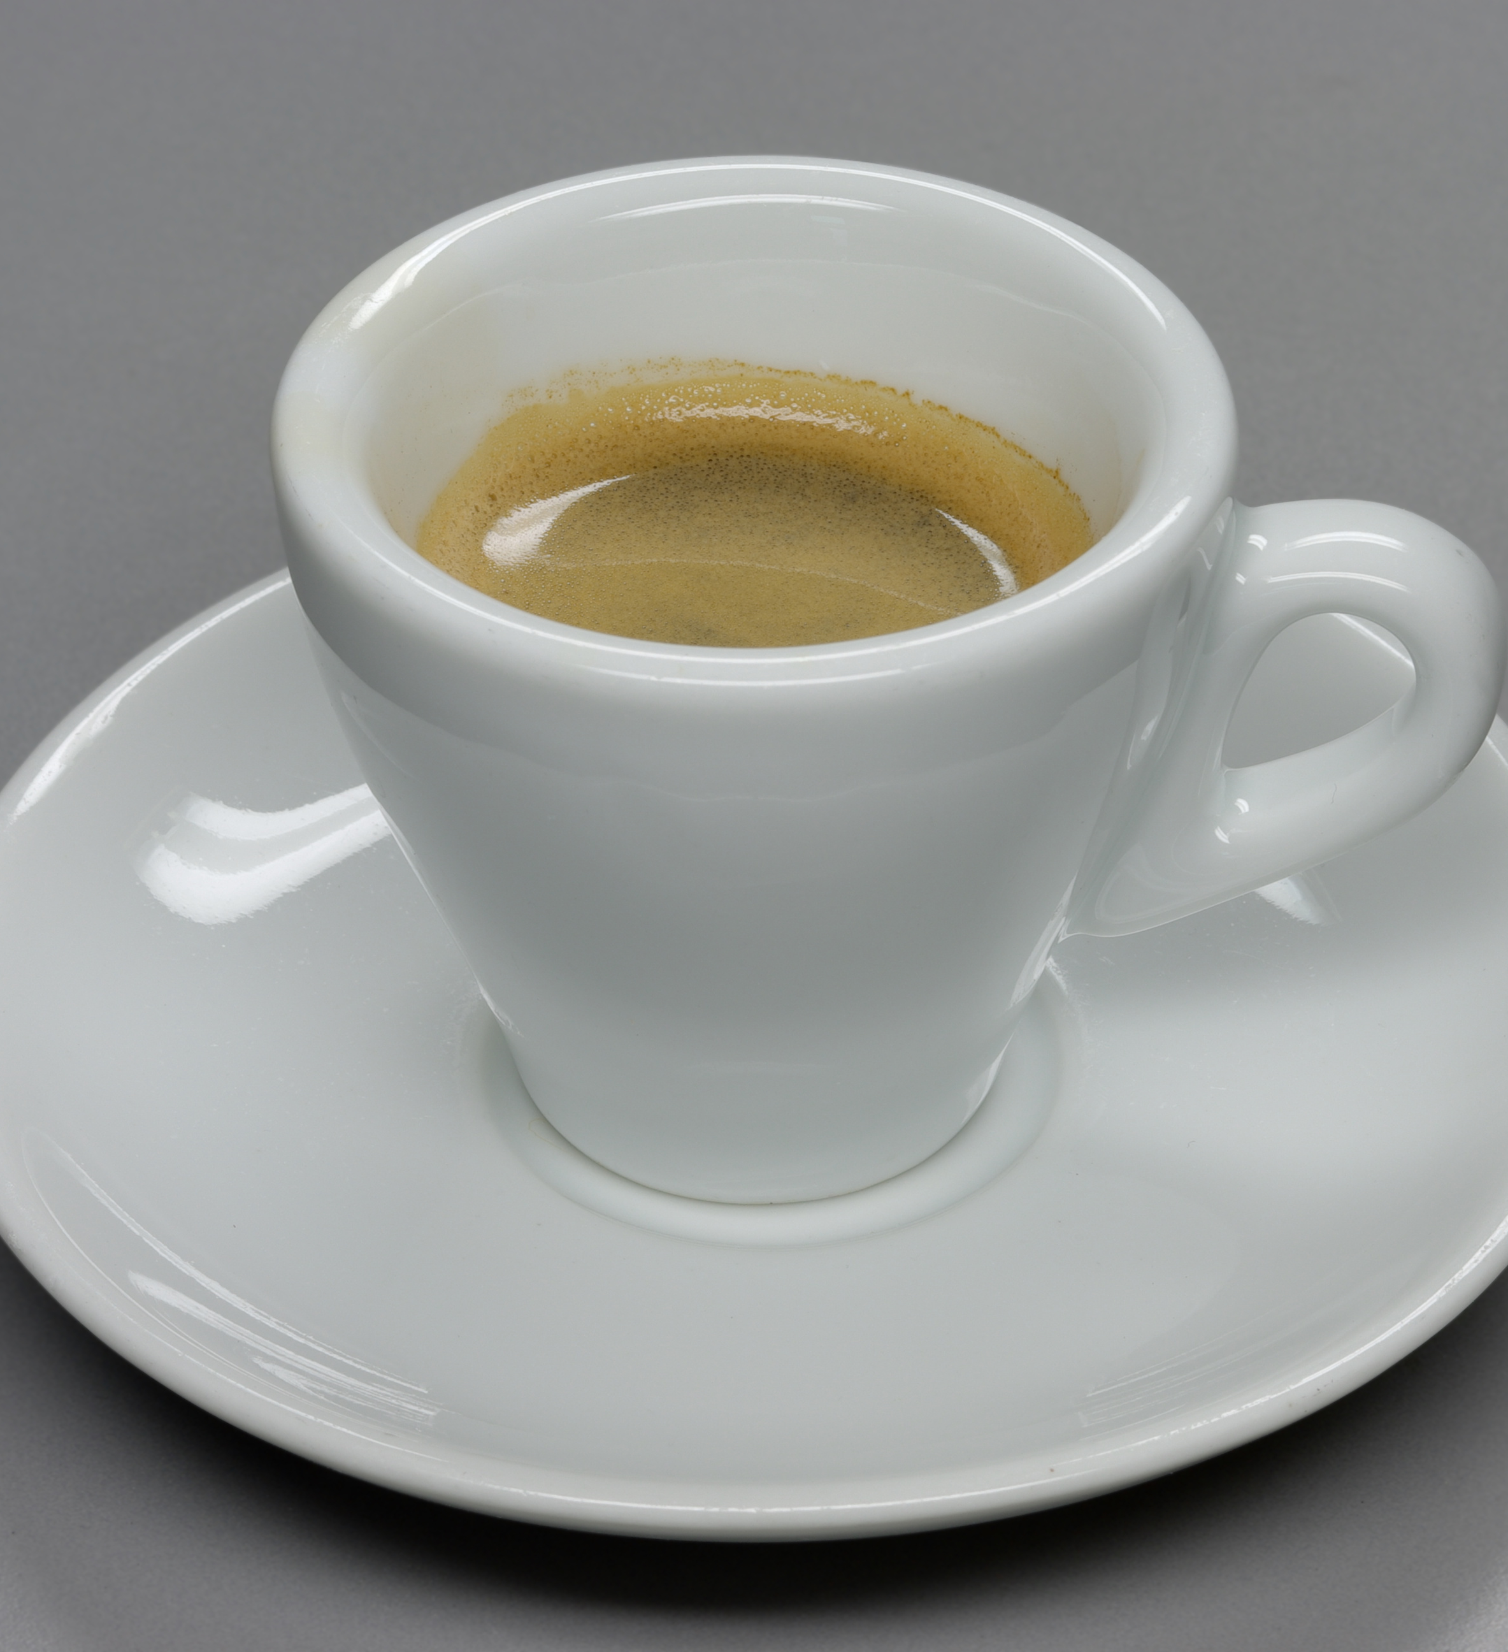
Espresso
Espresso to królowa włoskich kaw. To podstawa. Jak pizza margherita, o której opowiemy wkrótce.
O jakości espresso decyduje przede wszystkim świeżość mieszanki, dlatego zmieloną kawę warto trzymać w zamkniętym słoiku w lodówce. Ważne jest również równomierne zmielenie ziaren. Pomocny przy tym okaże się spiralny młynek do kawy. Wreszcie, nie bez znaczenia jest kształt filiżanki. Jej stożkowata forma pozwala zachować wysoką temperaturę kawy. Espresso można też podawać w szklanych filiżankach, ale podając ją w klasycznej porcelanowej, najlepiej podgrzanej, lepiej zachowuje intensywny smak i mocny aromat.
Ilość kofeiny zawartej w tego rodzaju kawie różni się w zależności od użytej mieszanki i ilości wody. Biorąc pod uwagę ten ostatni czynnik możemy uzyskać różne rodzaje espresso.

Slide 7
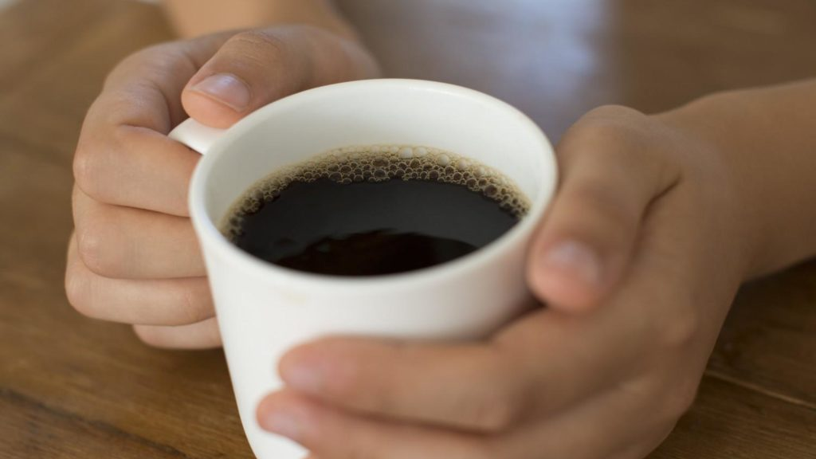
Caffè lungo
To duża kawa lub, tłumacząc dosłownie, długa (lungo – wł. długi). Przymiotnik ten obrazuje długi czas nalewania wody do filiżanki. Co za tym idzie, duża kawa ma więcej wody niż jest to w przypadku klasycznego espresso. Oczywiście aromat kawy wydaje się słabszy, jednak w przeciwieństwie do tego, co się zwykle uważa, w caffè lungo jest więcej kofeiny niż w espresso czy caffè ristretto.

Slide 8
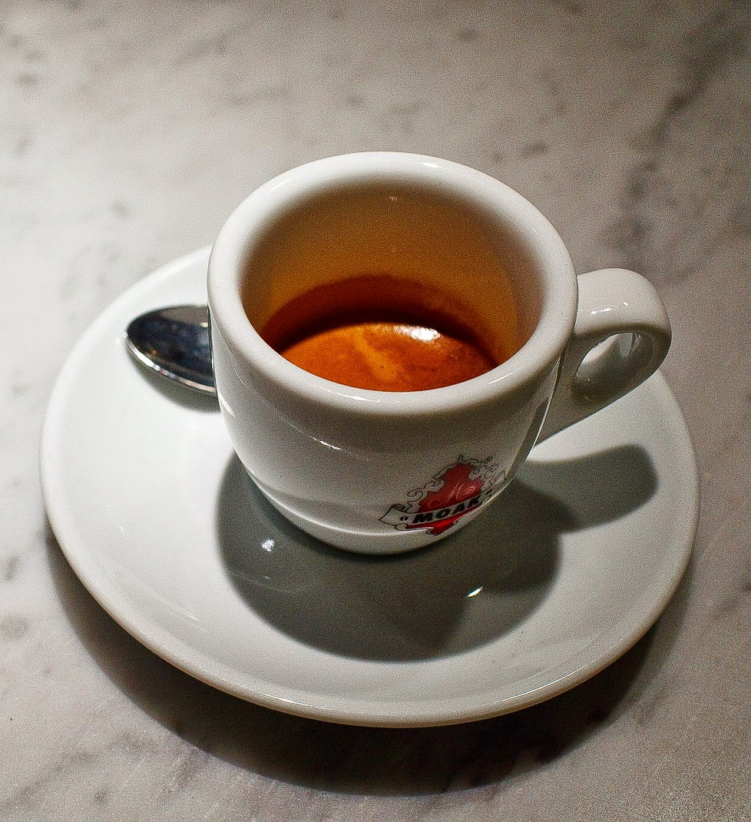
Caffè ristretto
Caffè ristretto (ristretto – wł. ograniczony, zwężony), podawane w miniaturowych filiżankach, uzyskuje się przez wykorzystanie niewielkiej ilości wody. Powstała w ten sposób kawa ma intensywny smak i aromat oraz bardzo ciemny kolor. Jest to takie espresso z małą ilością wody, jednak zawartość kofeiny nie przewyższa tej w espresso.

Slide 9
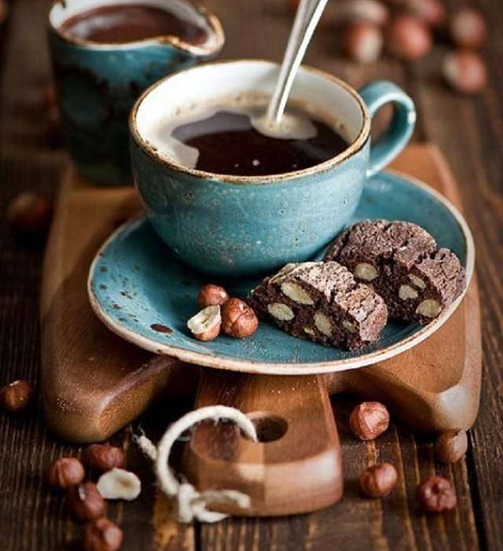
Caffè corto
W przeciwieństwie do caffè ristretto, caffè corto (corto – wł. krótki) zawiera taką samą ilość kofeiny co caffè lungo, ale zachowuje te same zdolności energetyczne, aromat i smak co caffè ristretto. Jest najmocniejszą kawą.

Slide 10
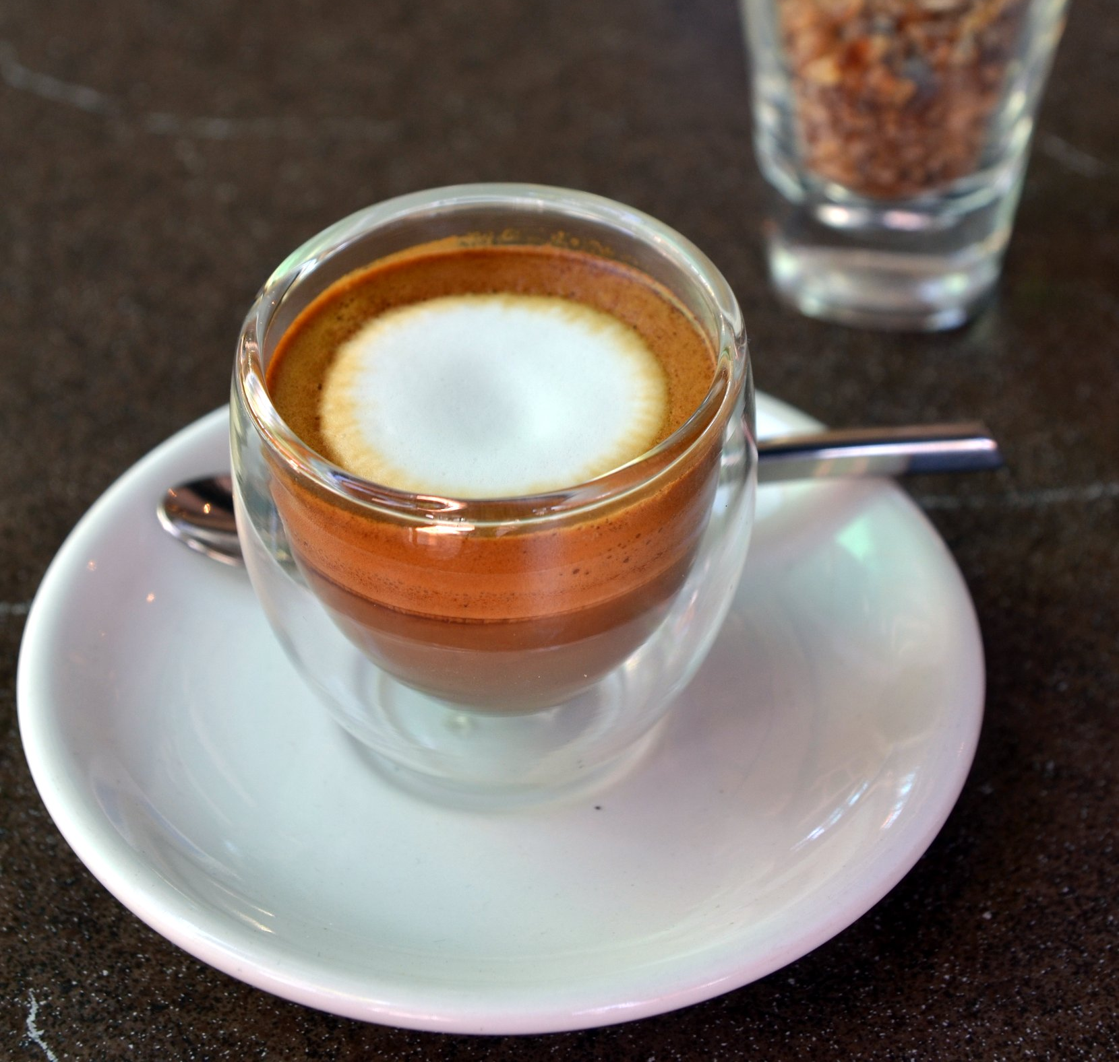
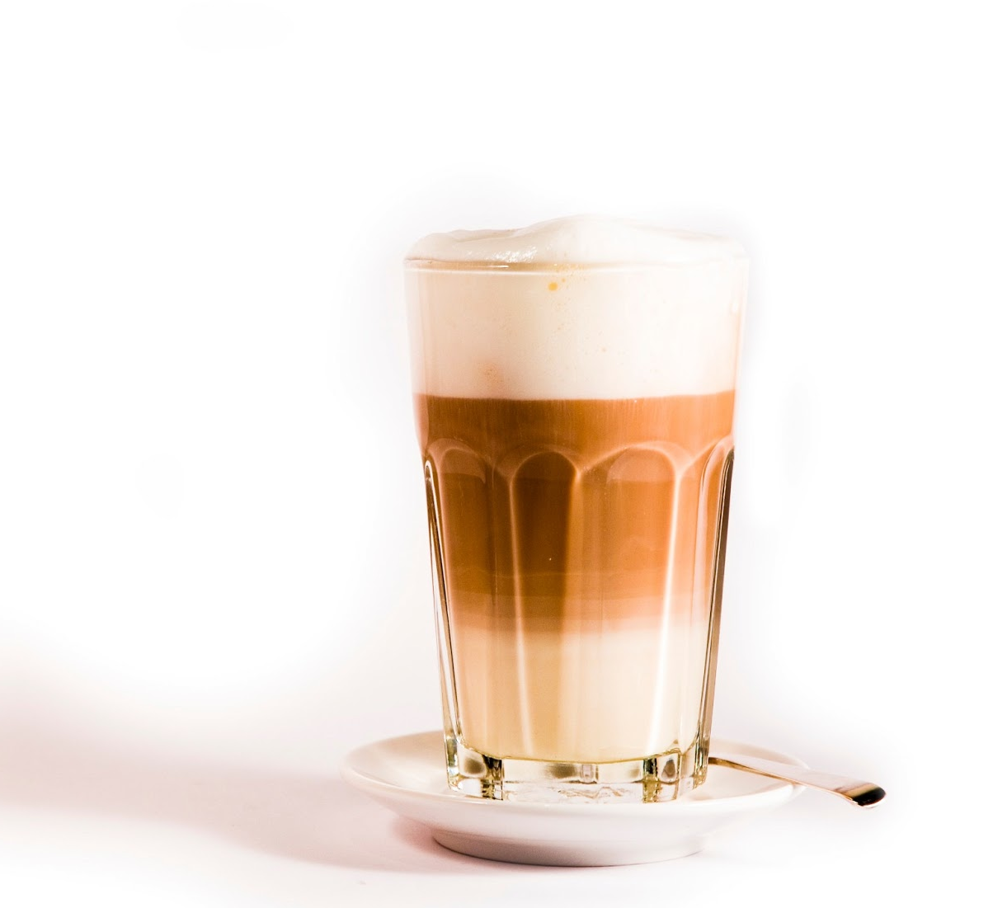
Caffè macchiato
Caffè macchiato (czyt.: makkiato) uzyskuje się przez dodanie kropli mleka do klasycznej kawy espresso (fot. 1). Przymiotnik macchiato oznacza nic innego jak poplamiony. Jest to więc espresso poplamione kroplą mleka.
Istnieje również wersja odwrotna, mianowicie latte macchiato (fot. 2). W tym przypadku mówimy o mleku poplamionym kroplą kawy.

Slide 11
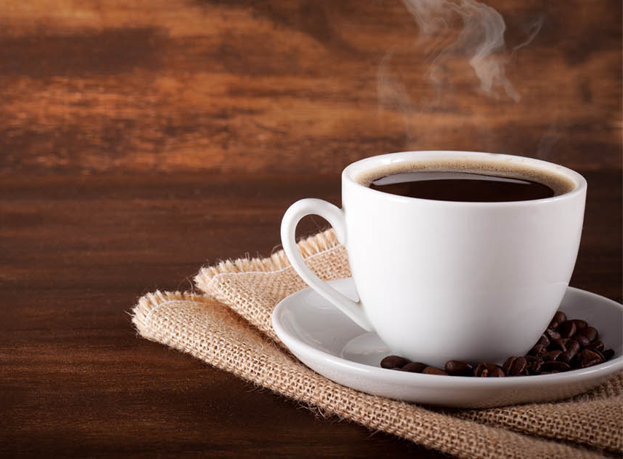
Caffè espresso decaffeinato
Caffè espresso decaffeinato to włoska kawa bezkofeinowa. Powstaje dzięki zastosowaniu specjalnej mieszanki, z której została wyekstrahowana kofeina. Smak powinien być taki sam jak espresso, ale smakosze kawy często wyczuwają różnice.

Slide 12
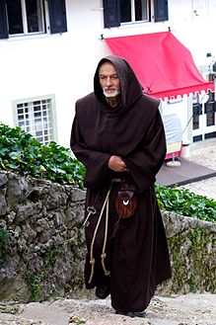
Cappuccino
Cappuccino (fot. 1) to wersja kawy spożywana wyłącznie podczas śniadania. Do tego napoju zwykle dobrze jest dodać rogalika lub bułeczkę brioche.
Legenda głosi – ale nie ma na to żadnych udokumentowanych dowodów -, że cappuccino zawdzięczamy zakonnikowi - kapucynowi Marco d'Aviano. Będąc w sklepie Georga Michaelowitza, skosztował kawy przygotowanej z worków zdobytych po zwycięstwie wojennym z Turkami w 1683 roku. Uważał, że napój jest zbyt gorzki, dodał zatem trochę mleka. I tak wynalazł to, co obecnie nazywamy cappuccino.
Nazwa zaczerpnięta jest od habitu kapucynów (fot. 2), brązowych jak sama kawa ze spienionym kapturkiem w kolorze sznura, który przepasuje zakonnika. Stąd też Włosi mówią cappuccio na znane i lubiane wszędzie cappuccino (cappuccio – wł. kaptur).

Slide 13
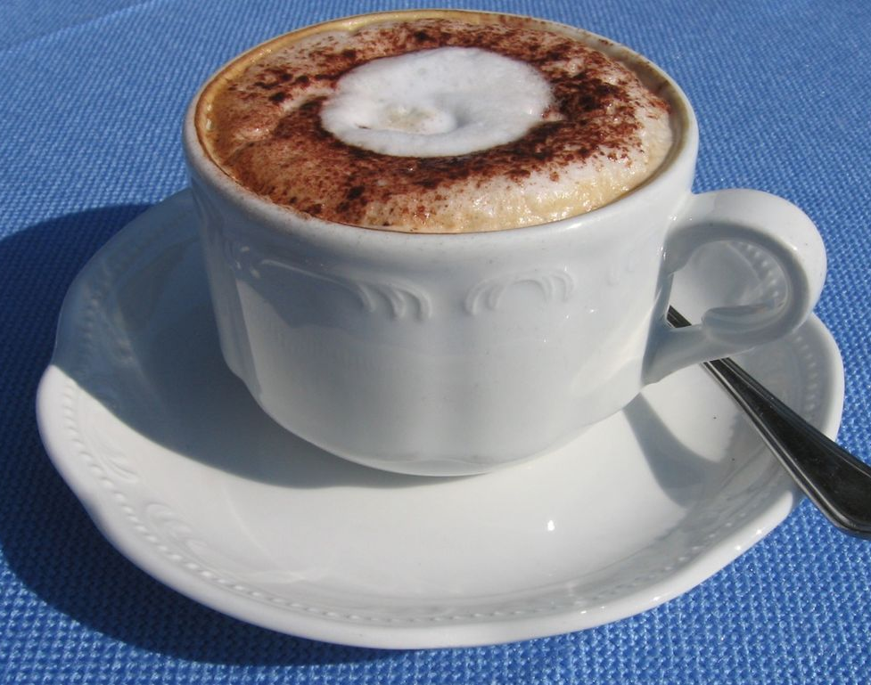
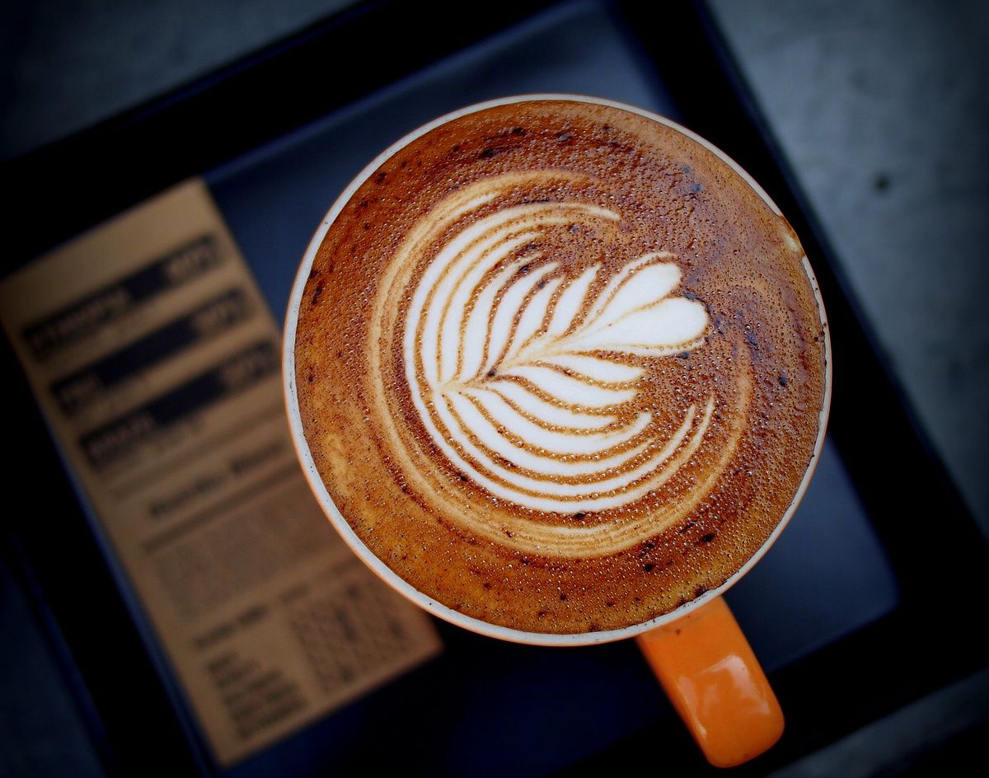
Przygotowanie cappuccino
Głównym składnikiem cappuccino jest mleko - cappuccino to 25 ml kawy i aż 125 ml mleka. Spienione do obfitej mlecznej piany, którą na koniec przyozdabiamy odrobiną gorzkiego kakao lub cynamonu. Oto cappuccino.
Ponadto, aby było wyjątkowe, pianka jest dekorowana przez kreatywne ręce baristy. Tak narodziło się latte art, czyli tworzenie projektów i dekoracji, które powstały z wykorzystania mleka. I tak można skosztować cappuccino z pianką mleczną, ozdobioną liśćmi, serduszkami, gwiazdkami itp.

Slide 14
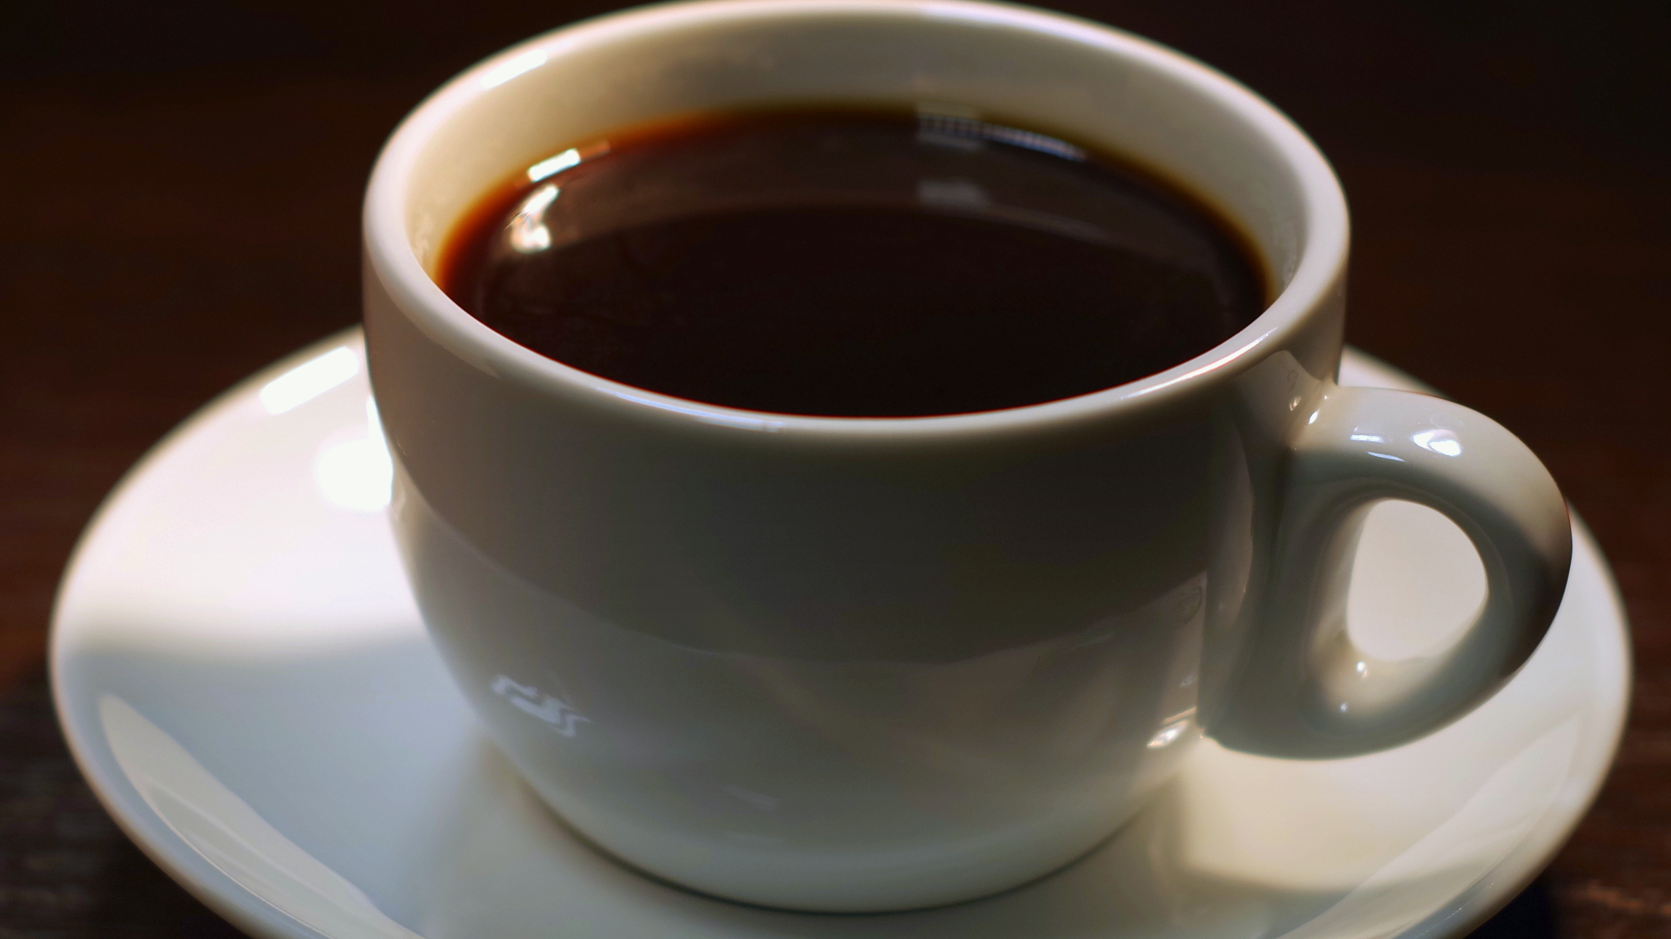
Caffè americano
Z roku na rok rośnie liczba osób, nawet Włochów, którzy wolą wypić dużą filiżankę amerykańskiej kawy zamiast klasycznej filiżanki espresso. Większość z tych osób, zasmakowało w americano podczas zagranicznych podróży. I niejeden Włoch wraca do ojczyzny z nieodpartą chęcią ponownego napicia się filiżanki caffè americano, której przed wyjazdem przysięgali nienawidzić. Tak caffè americano zagościło na dobre we Włoszech. Choć dla rodowitych Włochów wciąż pozostaje produktem importowanym, przejawem negatywnego wpływu Hollywood i symbolem kulturowej dominacji USA.

Slide 15
caffè americano vs. espresso
Espresso otrzymywana jest poprzez gotowanie wody, w której znajduje się pachnąca mieszanka kawy. Amerykański odpowiednik powstaje natomiast przez zalewanie kawy wrzątkiem. Caffè americano jest z pewnością słabsza i mniej intensywna w smaku niż espresso. Również z tego powodu wielu Włochów uważa ją za nikczemną, rozcieńczoną kawę. Ze względu na lekką konsystencję i mniej aromatyczny oraz skoncentrowany smak caffè americano jest podawana w dużych filiżankach, mniej więcej tak dużych, jak te, które Włosi zwykli używać do cappuccino. Kawa amerykańska zachowuje jednak te same właściwości, korzyści i takie same zagrożenia jak kawa espresso. Tak więc różnica między espresso a caffè americano polega na sposobie przygotowania, konsystencji i smaku. Oczywiście powstanie innego smaku i tekstury niż klasyczna kawa espresso jest głównie spowodowane mieszanką kawy amerykańskiej i jej różnicami w stosunku do tradycyjnych mieszanek, używanych do przygotowania espresso.

Slide 16
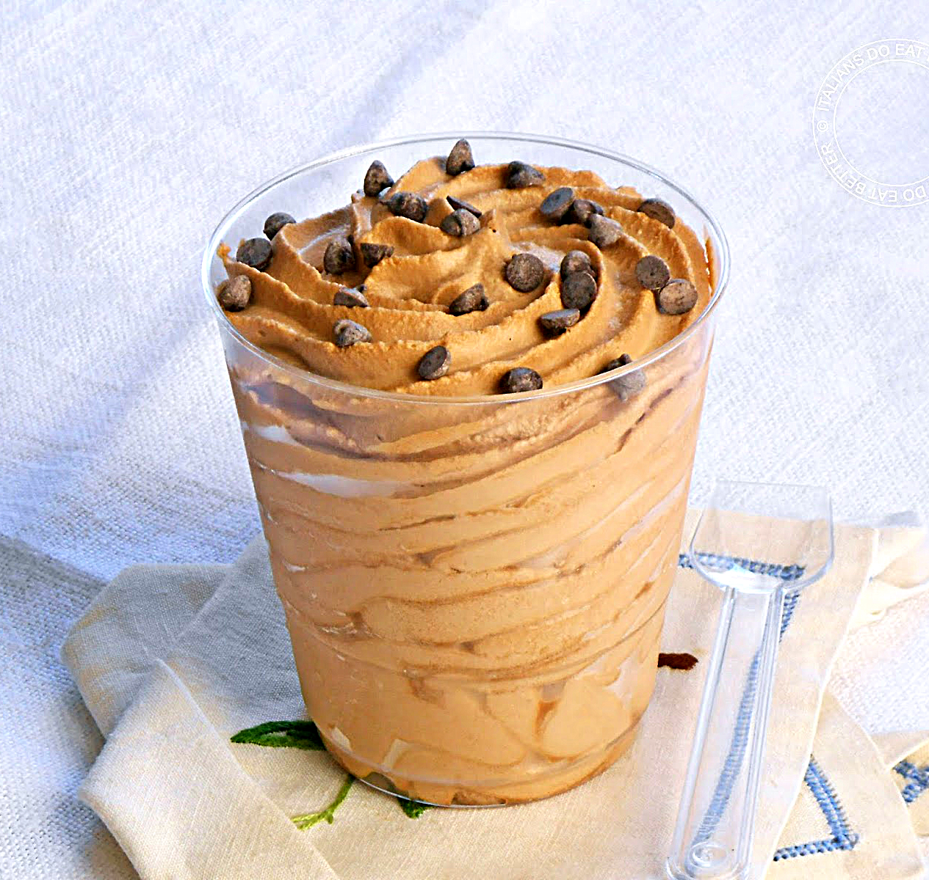
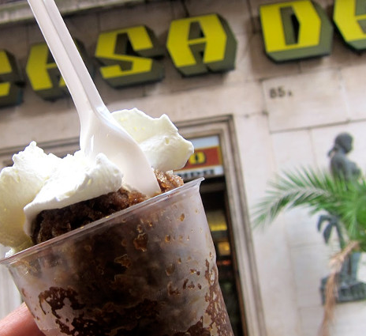
Caffè freddo
Podczas parnych i gorących letnich dni delektowanie się pyszną zimną kawą (freddo – wł. zimny) może być bardzo orzeźwiające. Gorąca kawa jest zawsze najpopularniejszym i najczęściej spożywanym napojem. Ale w intensywnych promieniach słońca wiele osób nie może jej tak dużo pić. Dlatego z biegiem czasu coraz więcej barów próbowało zrekompensować tę niedogodność, tworząc dwa główne rodzaje mrożonej kawy: granita di caffè (kawę granita) oraz caffè del nonno (kawę dziadka).
Kawa granita to nic innego jak tradycyjna kawa zmrożona w lodówce przez około godzinę i podawana z dodatkiem bitej śmietany (fot. 2). Natomiast kawa dziadka to wersja kawy wyłącznie dla dorosłych! Powstaje z 8-9 filiżanek espresso z dodatkiem cukru i rumu. Kawę wstawiamy do lodówki na około 2 godziny. Następnie dodajemy schłodzoną, zmiksowaną razem z wanilią do puszystego kremu śmietanę. Wszystko łączymy i miksujemy przez kolejne 2 minuty. Caffè del nonno jest gotowa do podania (fot.1).

Slide 17
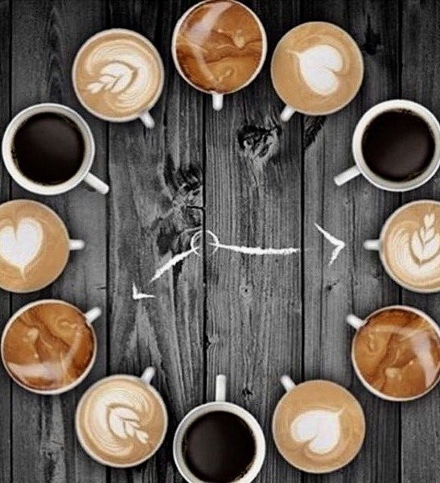
To są główne rodzaje kawy. A Wy? Czy znacie inne? Jaki jest Wasz ulubiony rodzaj kawy?

Slide 18
Ewaluacja zajęć
Treść: runda bez przymusu. Wychowankowie proszeni są o wypowiedź, co zapamiętali z zajęć, co było dla nich interesujące, nowe, trudne. Uczeń, jeśli nie chce brać udziału w dzieleniu, używa słowa passo (pas)
Metody: Uczestnicy zajęć proszeni są o dokończenie poniższych zdań:
Dziś pomogło mi się uczyć…
Na lekcji najbardziej podobało mi się…
Chciałbym uczyć się przy pomocy….
W uczeniu/koncentracji przeszkadzało mi…
Aby to zapamiętać, potrzebuję…
3. Atmosfera na lekcji: termometr. Wychowankowie proszeni są o narysowanie termometru i postawienie kropki przy podziałce w miejscu, które najlepiej oddaje ich odczucia co do atmosfery na zajęciach. Im kropka jest bliżej 100 stopni, tym lepiej uczeń ocenia swoje samopoczucie, koncentrację na zajęciach.

Slide 19
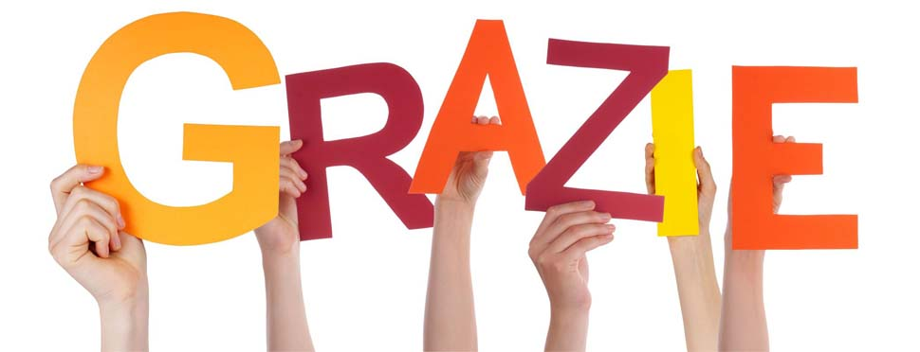
Grazie per esser stati con noi oggi!
Dziękujemy za Waszą obecność i aktywność w dniu dzisiejszym!
Vi invitiamo al prossimo incontro con la cultura italiana. A domani!
Zapraszamy Was na kolejne spotkanie z włoską kulturą. Do jutra! ☺

